Slide 1
SISTEM INFORMASI HONDA (SIHONDA)
INTRO
SIHONDA?
Adalah sistem aplikasi berbasis web yang menunjang segala aktivitas di dealer sepedah motor.
Segala aktivitas transaksi pada dealer dibuat multystep (berjenjang) dengan artian semua bagian/divisi memiliki peran yang saling terkait dalam suatu transaksi. Dan terdapat segala ringkasan aktifitas yang dapat di lihat oleh direksi berdasarkan periode yang diinginkan (per tanggal).
Aktivitas yang tidak wajar akan direkam oleh sistem ini dan dilaporkan kepada direksi secara realtime.
Dengan sistem aplikasi ini direksi perusahaan dapat mudah mem-manage aktivitas dealer secara detail, dan memungkinkan direksi tidak harus stay pada kantor setiap saat.

Slide 2
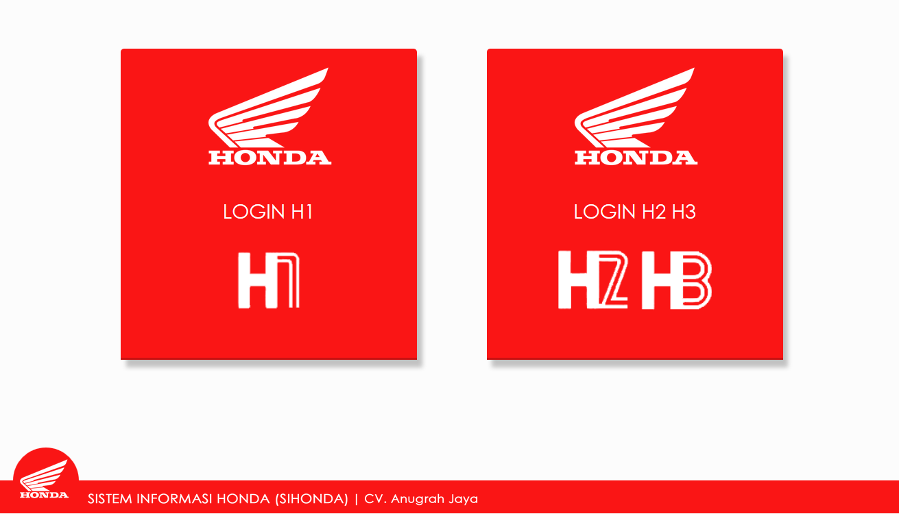
SISTEM INFORMASI HONDA (SIHONDA)
INTRO
Tampilan awal sistem aplikasi ini terdapat 2 opsi, yaitu login ke H1 (penjualan unit) atau H2H3 (service dan sparepart)

Slide 3
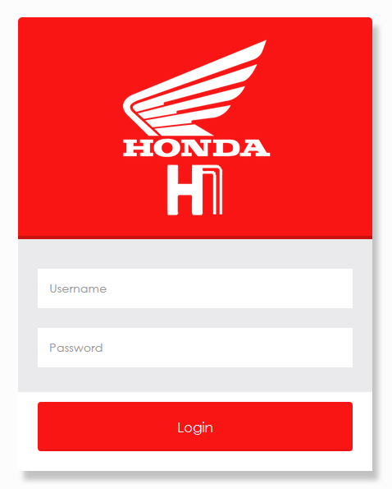
Pembagian Akses H1
H1
Pada H1 terdapat bebera posisi yang memegang peran masing-masing, yakni :
Direksi, Kepala Toko(PIC), Administrasi, Kasir, Sales Counter, Sales, Gudang & PDI, dan Driver.

Slide 4
Master (1)
H1
Pada Menu Master terdapat beberapa submenu.
Karyawan : Kelola karyawan, dapat mencetak daftar karyawan dan detail per karyawan.
User : Setiap karyawan yang sudah diinput pada master karyawan dapat diberikan akses login pada system aplikasi ini (yang belum ada pada daftar karyawan tidak dapat dibuat loginnya). Menu ini juga digunakan untuk me-reset password karyawan.
Barang : Kelola barang.
Pajak Matrix : Kelola persentase pajak matrix.
Komisi : Setting perhitungan komisi berdasarkan posisi masing-masing karyawan. Jika posisi Direksi, PIC, Counter Sales, atau Sales, maka perhitungan komisi berdasarkan penjualan masing-masing dari cash/kredit unit yang dijual. Sedangkan posisi Kasir, Administrasi, Gudang & PDI, dan Driver, maka perhitungan komisi berdasarkan total penjualan pada dealer.

Slide 5
Master (2)
H1
Biaya Lain-lain BBN : Kelola biaya lain-lain BBN untuk kebutuhan perhitugnan penjualan.
Leasing : Kelola leasing.
Gudang : Kelola gudang, sistem aplikasi ini sudah memungkinkannya multy Gudang.
Daerah : Kelola daerah (Kabupaten/Kota, Kecamatan, dan Kelurahan).
Target : Kelola target dealer per periode.
Perusahaan : Kelola detail perusahaan.
Untuk memulai penggunaan sistem aplikasi ini setiap master harus dilengkapi terlebih dahulu.

Slide 6
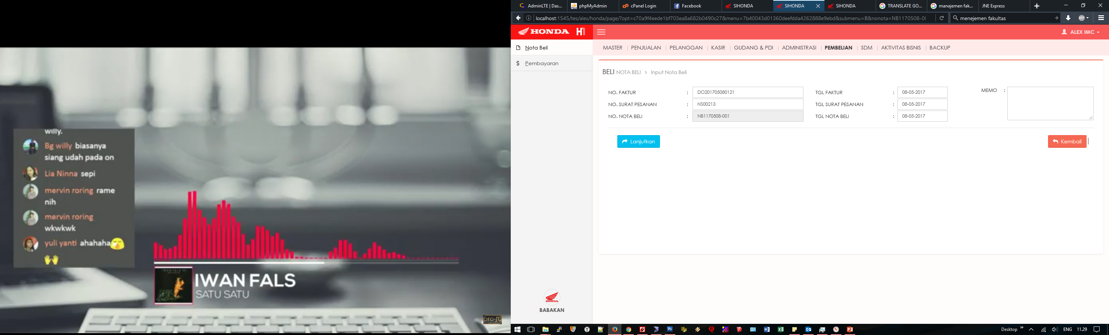
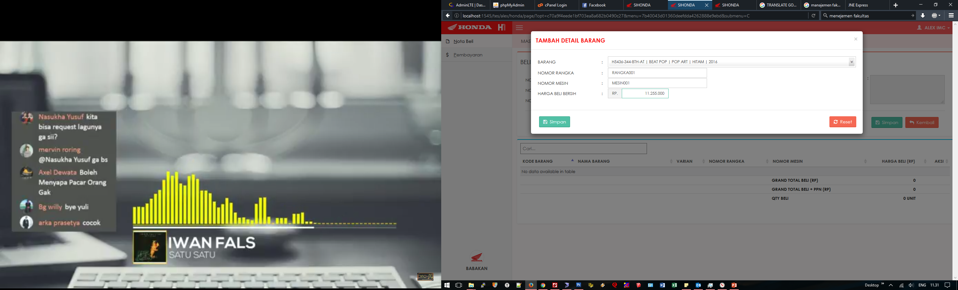
Transaksi Pembelian (1)
H1
Proses pembelian melalui menu Pembelian – Nota Beli
Lengkapi formulirnya, lanjutkan.
Tambah Detail Barang, pilih Barang, isi Nomor Rangka, isi Nomor Mesin, dan isi Harga Beli Bersihnya, Simpan.

Slide 7
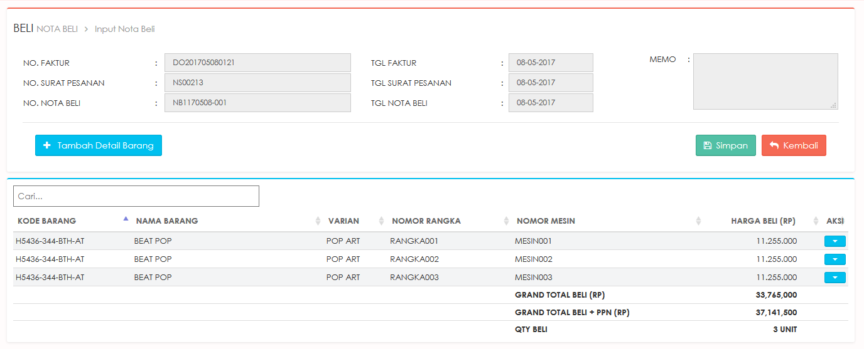
Transaksi Pembelian (2)
H1
Sistem akan mengkalkulasikan Grand Total Beli, Grand Total Beli + PPN, Qty Beku. Jika sudah selesai menambahkan detail barang, Simpan.

Slide 8
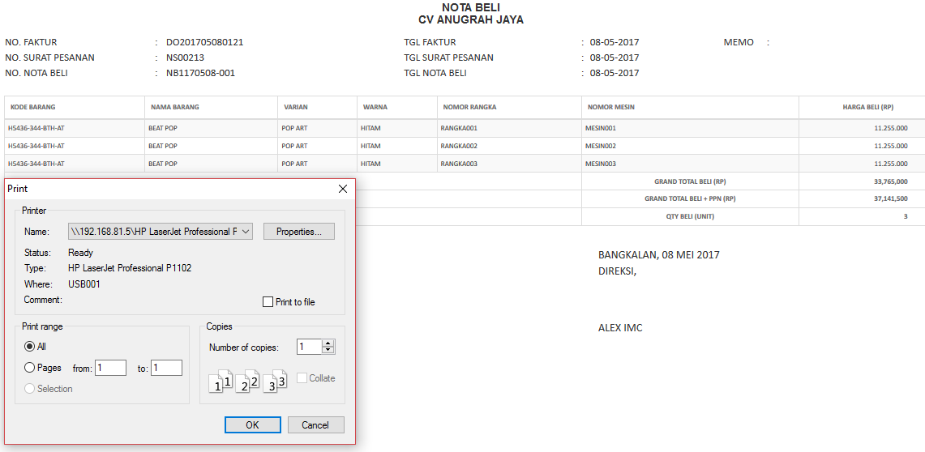
Transaksi Pembelian (3)
H1
Setelah simpan, maka akan muncul jendela baru untuk cetak Nota Beli. OK untuk cetak Nota Beli.

Slide 9
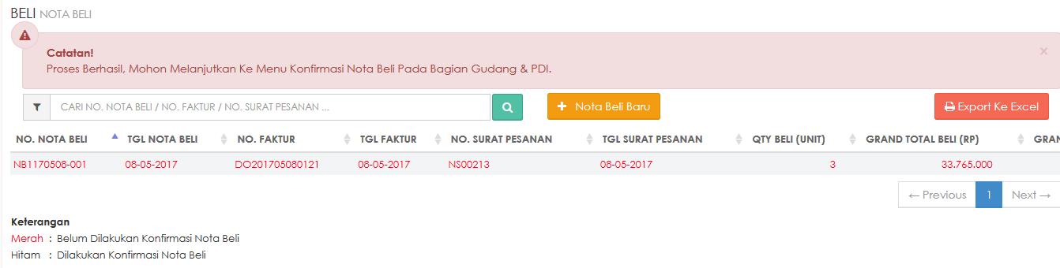
Transaksi Pembelian (5)
H1
Proses pembelian selesai. Mohon jangan abaikan Catatan yang muncul, karna berisikan informasi mengenail langkah berikutnya setelah proses ini selesai.
Sampai di sini, proses pembelian selesai, dan dilanjutkan ke menu Konfirmasi Nota Beli pada bagian Gudang & PDI. Proses ini dilakukan untuk memvalidasi barang yang masuk ke gudang dealer.

Slide 10
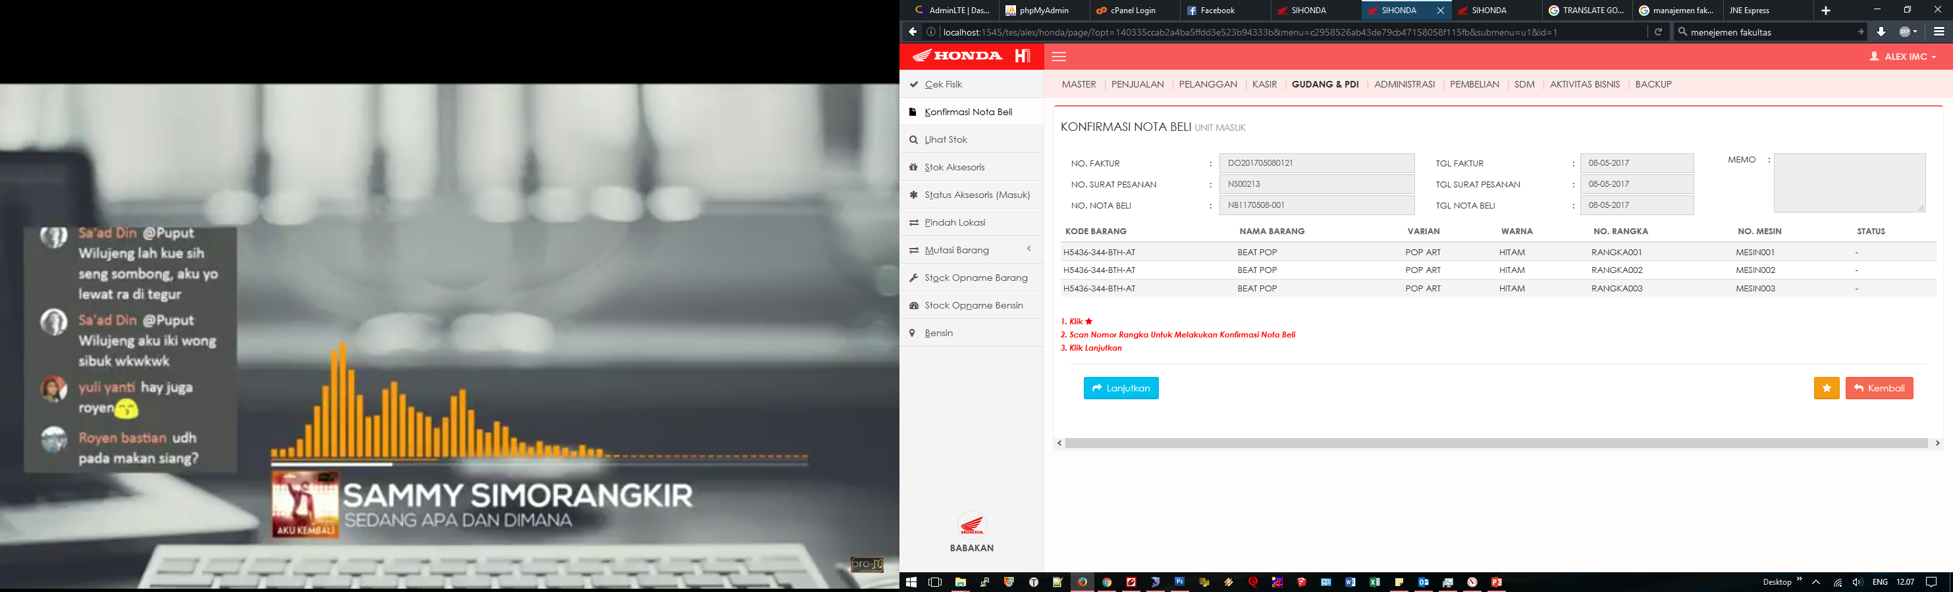
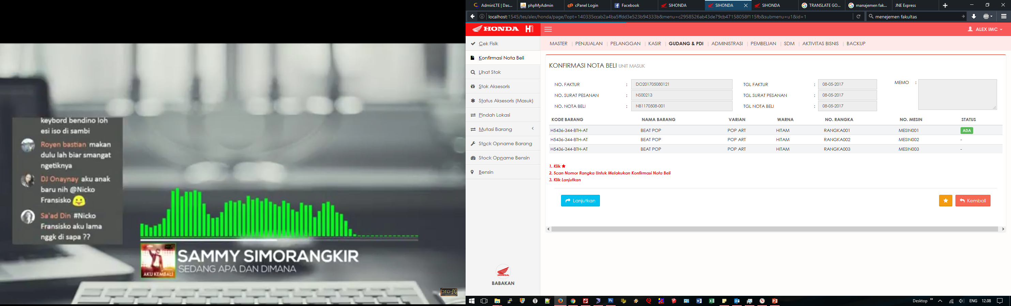
Penerimaan Barang (1)
H1
Proses peneriamaan barang melalui menu Gudang & PDI – Konfirmasi Nota Beli
Pilih Nota Beli yang ingin dilakukan Konfirmasi Nota Beli dari daftar.
Klik , Scan Barcode Nomor Rangka (mengubah status menjadi ADA)
Ulangi point 2 sampai semua status menjadi ADA, Lanjutkan.
Isi jumlah aksesoris yang diterima, isi tanggal tiba, dan gudang per unit yang diterima, jika sudah dilengkapi, Lanjutkan, Simpan.

Slide 11
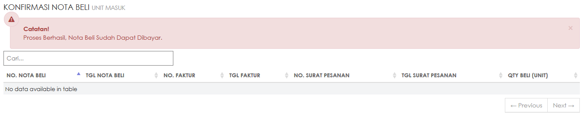
Penerimaan Barang (2)
H1
Proses peneriamaan barang selesai. Mohon jangan abaikan Catatan yang muncul, karna berisikan informasi mengenail langkah berikutnya setelah proses ini selesai.
Pembelian yang sudah dilakukan konfirmasi nota beli akan otomatis hilang dari daftar, dan unit yang statusnya ADA akan menjadi stok dan sudah dapat dijual.
Sampai di sini Nota Beli sudah dapat dibayar(jika belum dilakukan konfirmasi nota beli tidak dapat dibayar/tidak tampil pada menu pembayaran).

Slide 12
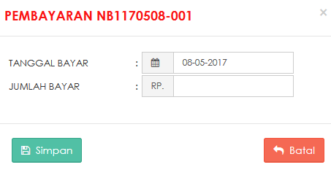
Pembayaran Nota Beli (1)
H1
Proses pembayaran nota beli melalui menu Pembelian – Pembayaran
Klik pada “Nota Belum Bayar”, pilih nota beli yang ingin dibayar, Bayar.
Isi tanggal pembayaran dan jumlah bayar, Simpan.
Jika jumlah bayar yang diinput kurang dari jumlah yang tertagih maka status menjadi “Sebagian”, dan jika jumlah bayar melebihi atau sama dengan jumlah yang tertagih maka status menjadi “Bayar” dengan kolom Bunga(Rp) berisikan selisihnya.
Proses pembayaran ini akan otomatis direkam oleh system dan dapat dilihat pada menu Kasir – Arus Kas

Slide 13
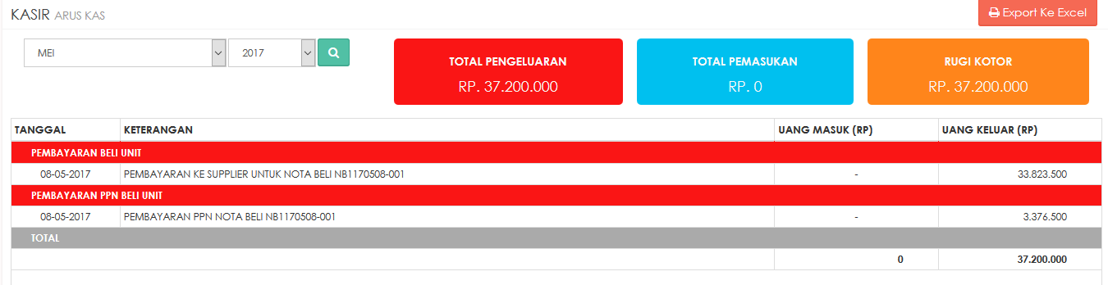
Pembayaran Nota Beli (2)
H1
Di atas adalah tampilan dari Arus Kas. Pada pembayaran nota beli ke supplier memiliki aturan setiap pembayaran pertama maka akan otomatis terbagi menjadi pembayaran ke supplier dan pembayaran ppn pembelian.

Slide 14
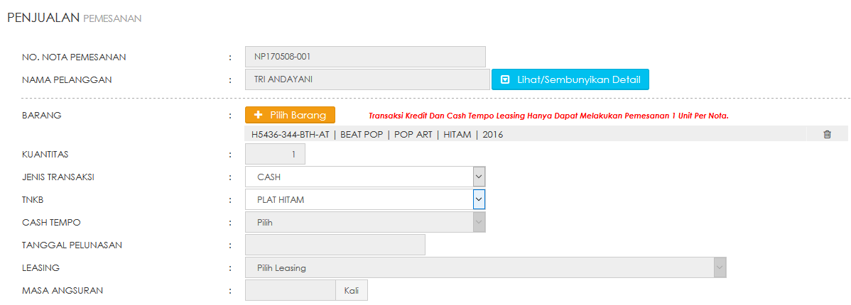
Penjualan Cash (1)
H1
Proses penjualan melalui menu Penjualan – Pemesanan. Setiap penjualan harus melewati pemesanan terlebih dahuli (ada/tidak ada barang pada stok)
Cari nama/ohc/telepon pelanggan, klik jika ditemukan, jika tidak ditemukan maka Tambah Baru, isi detail konsumen lalu klik Lanjutkan.
Lengkapi formulirnya, pilih Jenis Transaksi “Cash”.

Slide 15
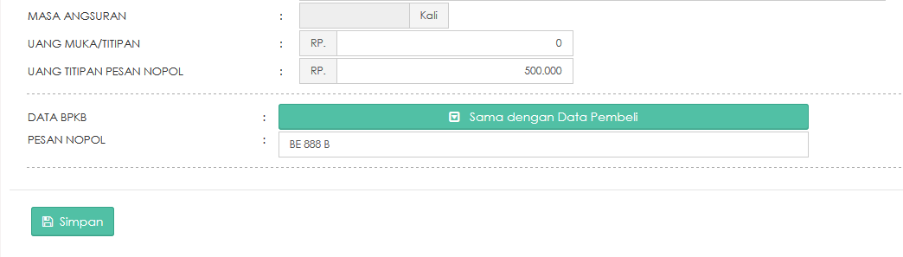
Penjualan Cash (2)
H1
Pilih TNKB PLAT Hitam/Plat Merah, Isi Uang Muka/Titipan, Isi Uang Muka/Titipan Nopol jika konsumen pesan nopol(jika tidak, kosongkan).
Data BPKB akan terisi otomatis sama dengan data pelanggan dan dapat diubah.
Isi Pesan Nopol jika konsumen memesan nopol(jika tidak, kosongkan).
Simpan.
Jika Jenis Transaksi Cash maka Cash Tempo, Tanggal Pelunasan, Leasing, dan Masa Angsuran tidak aktif(tidak dapat dipilih).

Slide 16
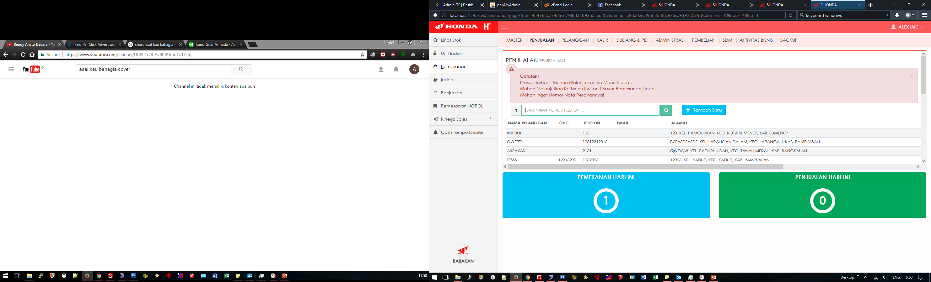
Penjualan Cash (3)
H1
Proses pemesanan selesai. Mohon jangan abaikan Catatan yang muncul, karna berisikan informasi mengenail langkah berikutnya setelah proses ini selesai.
Setelah selesai proses pemesanan maka sistem akan mengeluarkan Nomor Nota Pesanan.
Proses dilanjutkan ke menu Indent, serta komsumen sudah dapat mencetak kwitansi uang titipan (jika ada), dan mencetak kwitansi Pemesanan Nopol(jika ada) dengan Nomor Nota Pesanan sebagai acuannya.

Slide 17
Penjualan Cash (4)
H1
Pada menu Indent,

